Slide 1

CHÀO MỪNG CÁC THẦY CÔ VÀ CÁC EM
ĐẾN VỚI TIẾT HỌC

Slide 2

KHỞI ĐỘNG
VÒNG QUAY KÌ DIỆU

Slide 3

17 - 9
17 - 8
11 - 2
16 - 9
18 - 9
11 - 3
16 - 8
11 - 4
16 - 7
11 - 5
15 - 9
11 - 6
15 - 8
11 - 7
15 - 7
11 - 8
15 - 6
11 - 9
14 - 9
12 - 3
14 - 8
12 - 4
14 - 7
12 - 5
14 - 6
12 - 6
14 - 5
12 - 7
12 - 8
13 - 9
12 - 9
13 - 8
13 - 4
13 - 7
13 - 6
13 - 5

Slide 5

LUYỆN TẬP – THỰC HÀNH

Slide 6

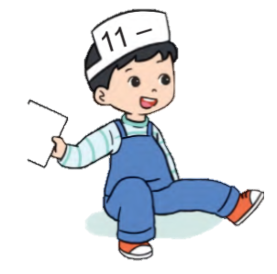
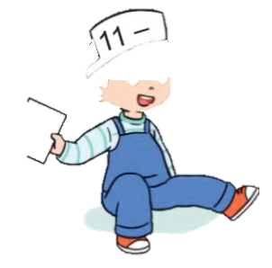
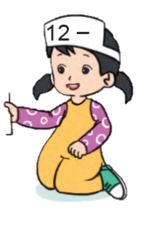
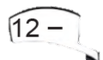
4
Chọn số trừ trong các số đã cho và tính hiệu:
11 – 4 = 7
12 – 6 = 6
7
5
8
4
6
9
1
2
3

Slide 8
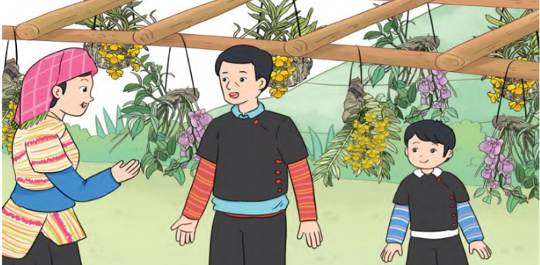
5
Bác Súa có 15 giỏ phong lan, bác đã bán đi 7 giỏ.
Hỏi bác Súa còn lại bao nhiêu giỏ phong lan?
Phép tính: = =
Trả lời: Bác Súa còn lại giỏ phong lan.

Slide 10




Slide 12

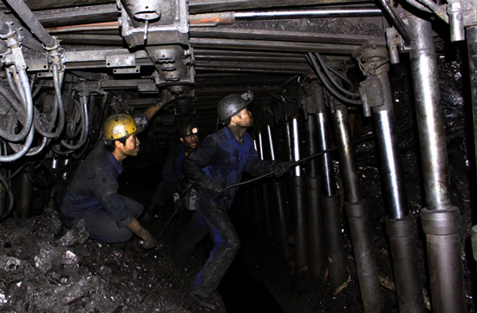

Trong lúc khai thác than dưới lòng đất, hầm mỏ
chẳng may bị sập và che mất lối ra.
Các em hãy giúp những người thợ mỏ tìm được đường ra bằng cách trả lời đúng các câu hỏi.

Slide 13
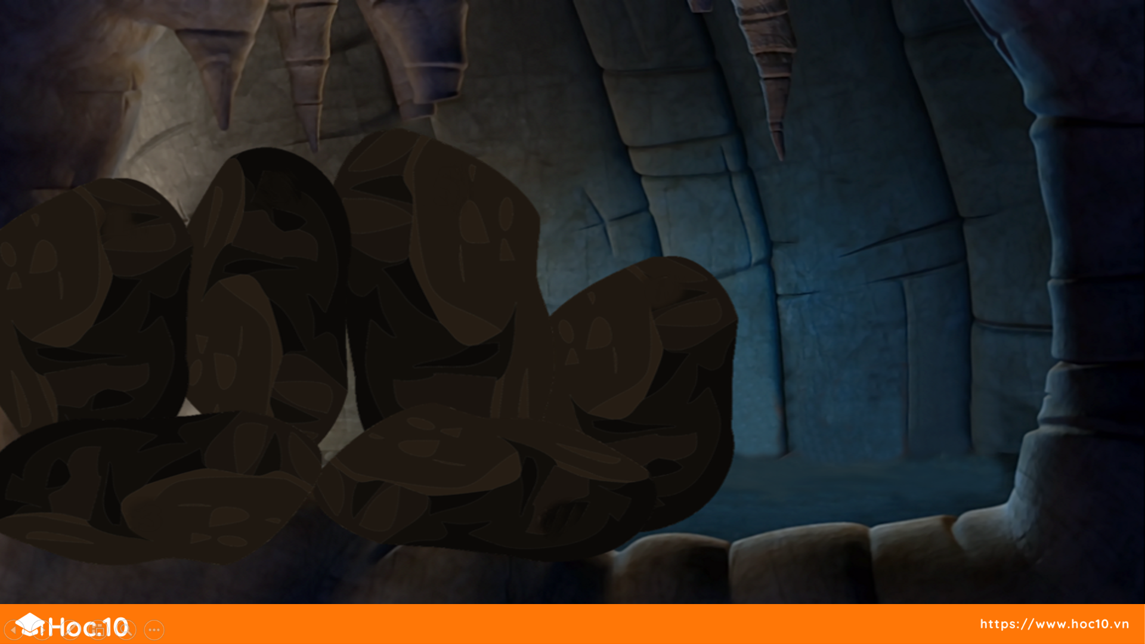


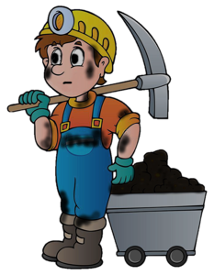
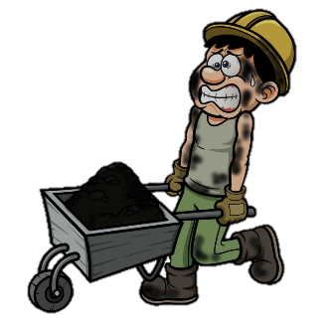

GIẢI CỨU
THỢ MỎ

Slide 14

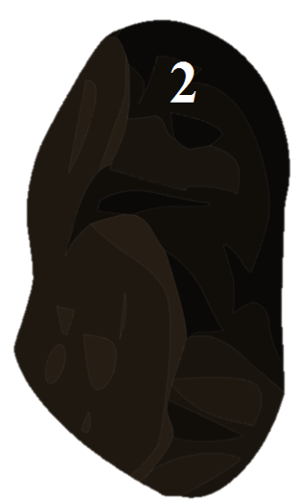
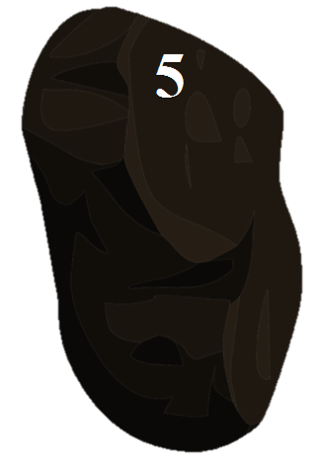

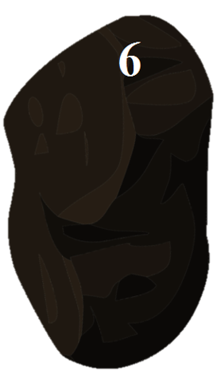
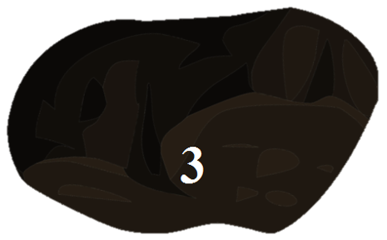
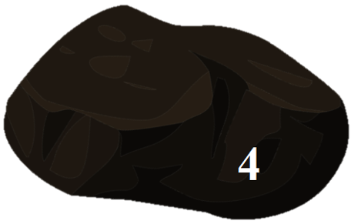







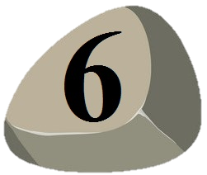
Cảm ơn các bạn đã giúp chúng tôi!

Slide 15
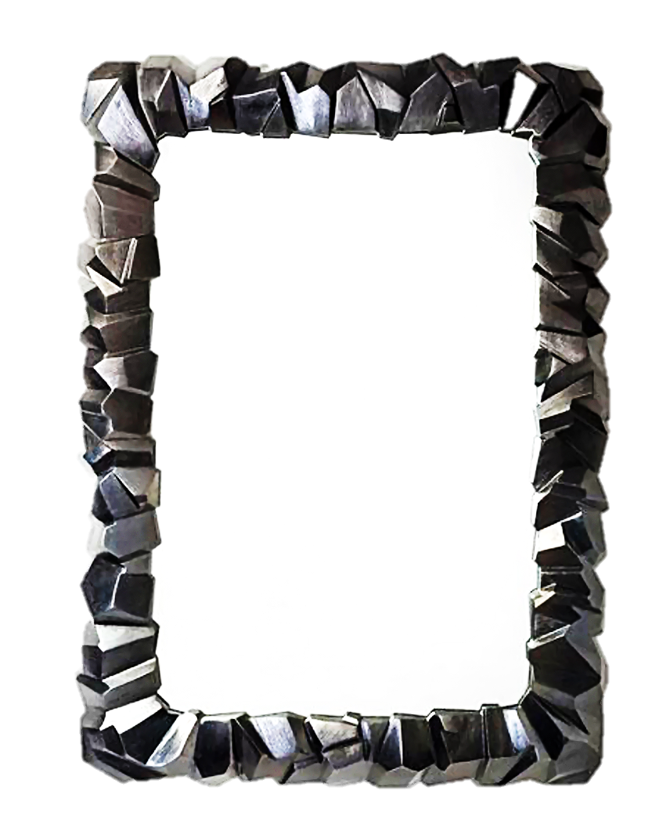
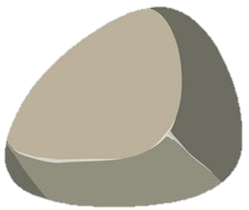
Điền dấu thích hợp vào chỗ chấm:
15 – 8 ... 12 - 3
A. =
B. <
C. >

Slide 16
12 - … = 7
A. 4
B. 6
C. 7
D. 5

Slide 17
Điền dấu thích hợp vào chỗ chấm:
14 – 6 ….. 7
A. =
B. <
C. >

Slide 18
… - 6 = 5
A. 11
B. 10
C. 12
D. 9

Slide 19
Phép tính nào
có hiệu bằng 6?
A. 13 - 8
B. 15 - 9
C. 12 - 6
D. 14 - 7

Slide 20
….. – 7 = 9
A. 17
B. 15
C. 14
D. 16

Slide 22

Cảm ơn các thầy cô và các em!

